Slide 1
マイ・タイムラインアプリ 使い方

Slide 2
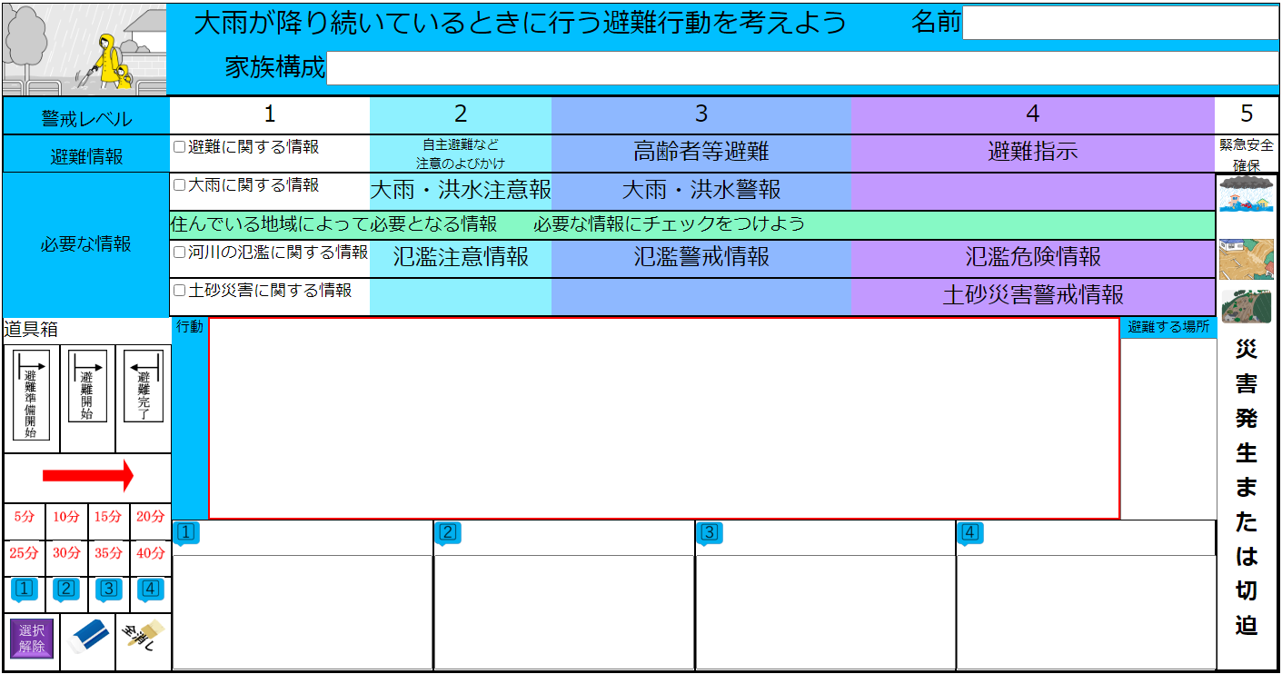
・全体図

Slide 3
・使い方
自分の名前や家族構成を記入する
自分の名前
家族構成

Slide 4
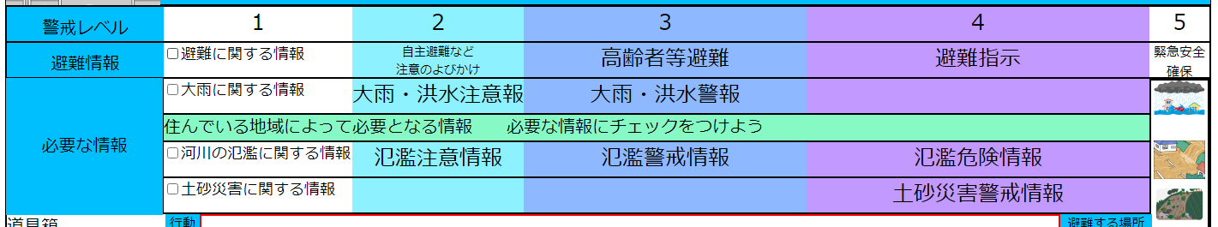
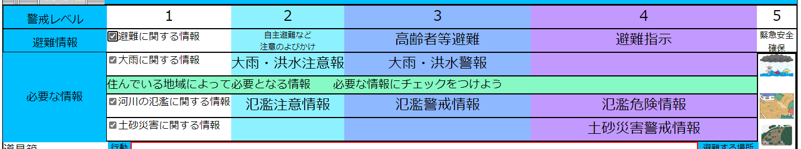
・使い方
避難情報で、自分が避難するときに必要な情報を選びチェック[✓]をいれる

Slide 5



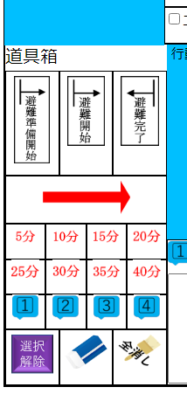





・使い方
道具箱からスタンプを選ぶ
避難準備を
開始する
スタンプ
避難を開始する
スタンプ
避難が完了する
スタンプ
～
矢印を押す
※数字によって矢印の長さが違う
補足で付け足したい説明があるときに押す
選んでいるスタンプを解除できる
ワークエリアに押したスタンプを消せる
※クリック＆ドラッグで消すことが可能
ワークエリアに押したスタンプを全て消せる

Slide 6
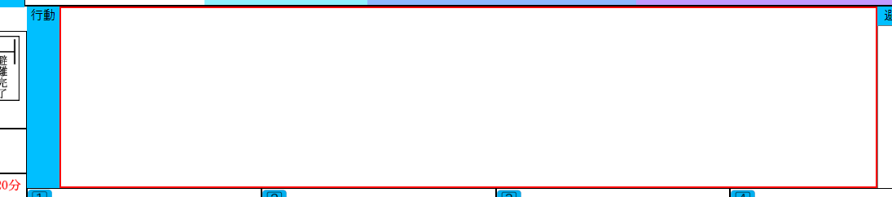
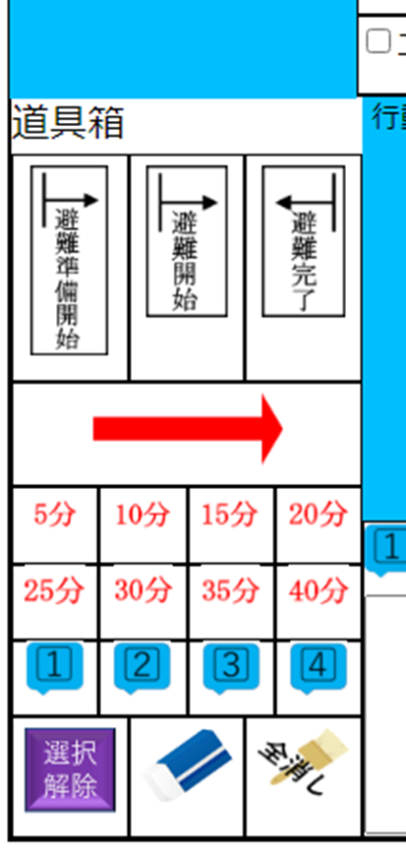
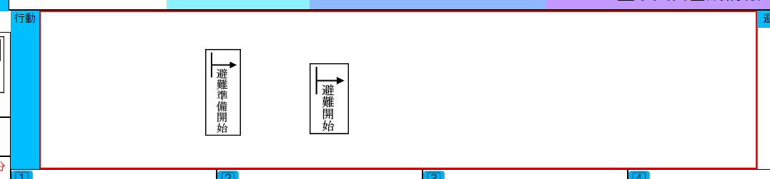

・使い方
赤色の枠内がスタンプを押すことができるワークエリア
押したいスタンプの
ボタンをクリック
ワークエリア内でスタンプを押したい場所をクリック
スタンプが押せる

Slide 7
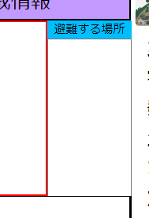
・使い方
避難場所を記入する

Slide 8
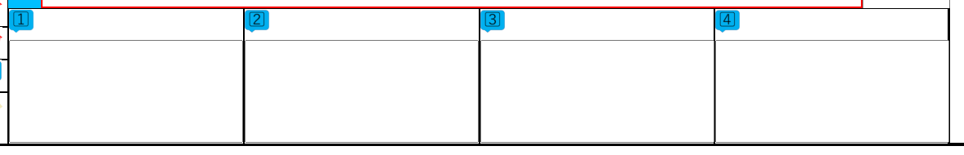
・使い方
その他必要事項を記入する
(例)
避難の際に持っていくもの
避難時に気を付けたいことなど

Slide 9
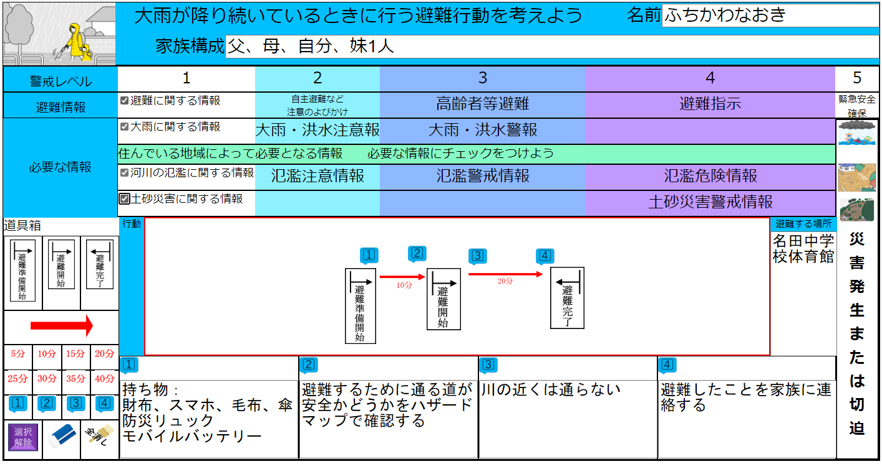
・完成図

